Slide 1
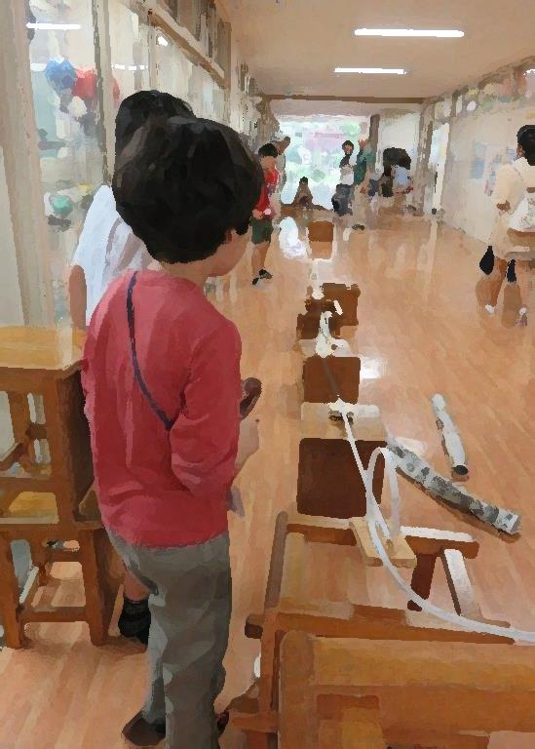


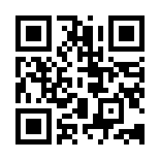
あなたの経験を
次世代に伝える活動です
科学好きの子どもを
育てながら
科学のおもしろさを
一緒に楽しみませんか
写真：おもしろ科学体験塾「ジェットコースター」
https://tankenkobo.com

Slide 2
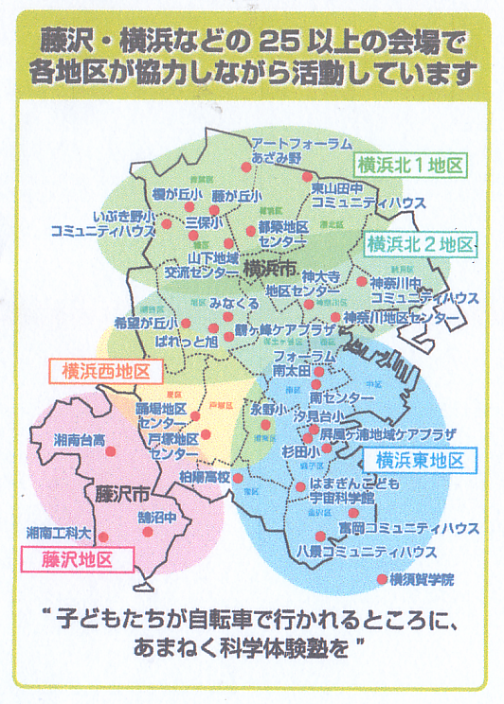
たんけん工房の紹介 ①
主事業：おもしろ科学体験塾の開催

Slide 3
たんけん工房の紹介 ②
会員構成・活動内容等
・２００２年４月発足
・会員：約２４０名
（内、南区を含む“東地区”は７０名）
・平均年齢７０歳くらい 男女比７：３
・主な活動地域：
横浜
藤沢
川崎
横須賀など
・活動範囲：
体験塾
地域工作教室
イベント
学校支援など
・みなさんの出番：
外では：
体験塾の主任
アシスタント
会場担当など
内では：
応募受付
広報
会計
ホームページ
などなど

Slide 4
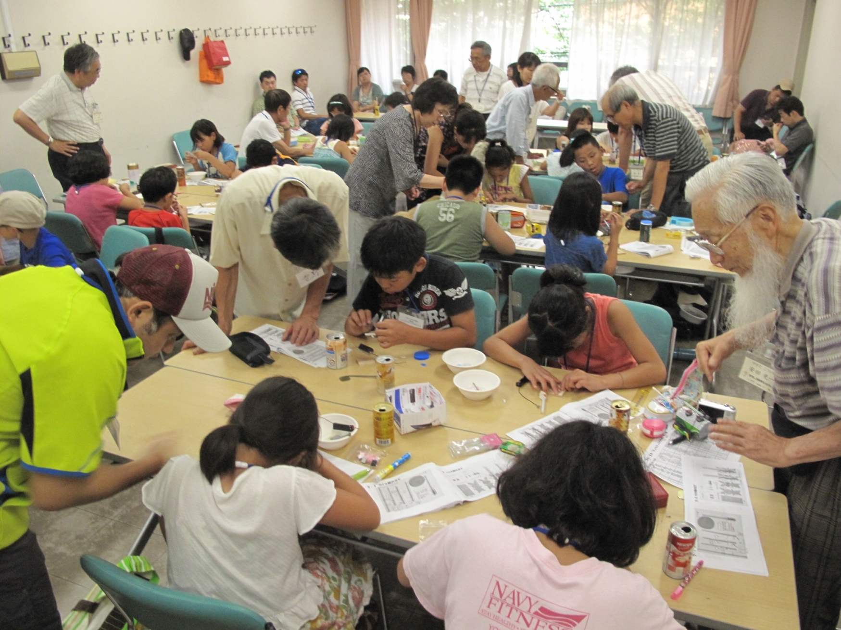
おもしろ科学体験塾
・小４～中２が対象（一部小３親子ペアを受け入れ）です。
・工作の楽しみと、それにまつわる「カガク」の発見がキモです。
・定員２４名を班に分け、スタッフがアシストします。
「ぴょんぴょんウサギ」（フォーラム南太田）アシスタントも活き活き楽しそう

Slide 5
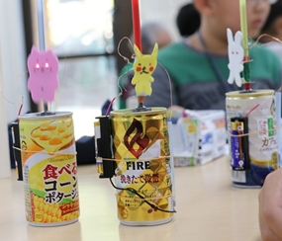
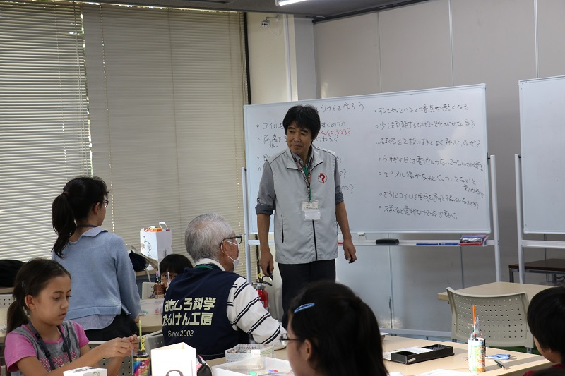
ふしぎ発見！
・なぜ飛び跳ねるの？
・飛び方が変わるのはなぜ？
・なぜ、目玉が光るの？
実験してみようか！
・ふしぎに思ったこと
・もっと知りたいこと
・ついでにやってみようか

Slide 6
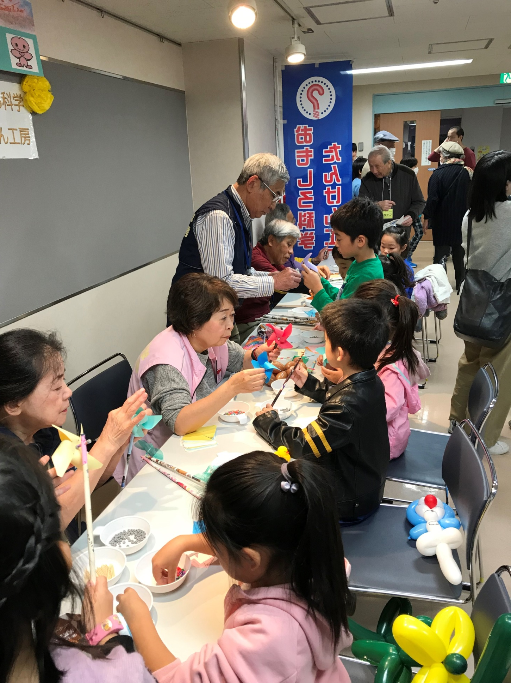
イベント出展（かんたん工作）
「みんなの『わっ』フェスタ」２０１９．１１．１７
・老・若・男・女を問わず
楽しめるものを用意しています。
・来場者とのコミュニケーションも
楽しみのひとつです。
・準備の「部品工作」も、
はまります。

